Slide 1
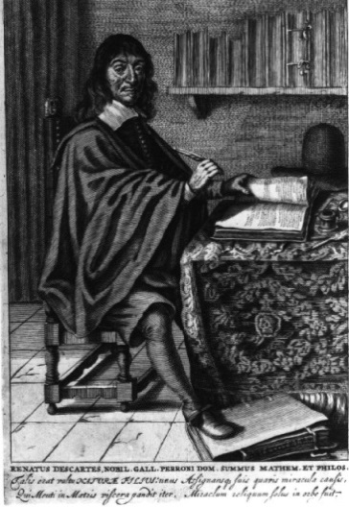
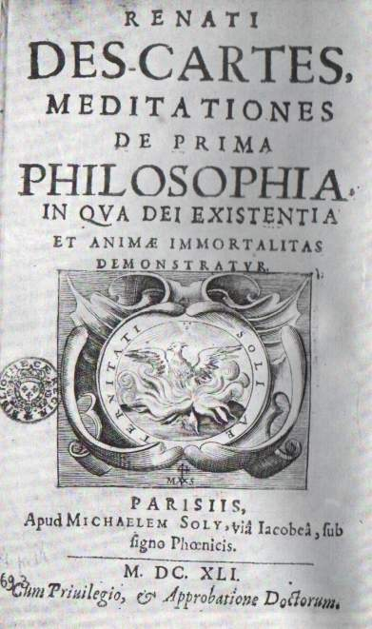
Egykor büszkén ifjúi hévvel vallottuk, hogy az ész mindenek felett
- Szókratész
„Gondolkodom, tehát vagyok.”
- Descartes
Leibniz
Spinoza
Lehet másképpen is nézni?!
"... A racionalizmus, e lidércfénye a valóságnak, merőben önkényesen csak azokat a részeit világítja meg és hagyja érvényesülni, melyek nem mondanak ellent a "tapasztalatnak" és
a "gondolkodás törvényeinek", azaz a nyers, érzéki benyomásoknak és egy hozzájuk alkalmazkodó hiányos logikának,…
Egon Friedell: Az újkori kultúra története (1927-31)
eredeti nevén: Friedmann (1878–1938) osztrák drámaíró, színész

Slide 2
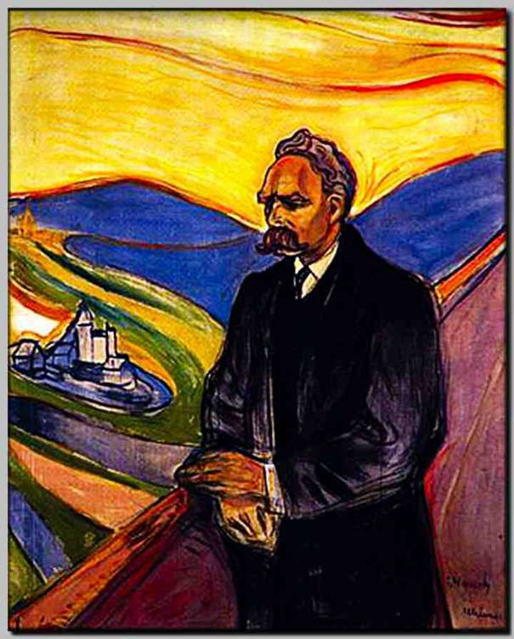
Irracionális filozófia kezdete ( XIX. sz.):
Schopenhauer,
„A világ mint akarat és képzet”
Nietzsche,
(nihilizmus, a kereszténység kritikája, az emberfölötti ember, Isten halála, stb)
Bergson,
„a tudat ezernyi síkja”
E. Munch: Nietzsche

Slide 3
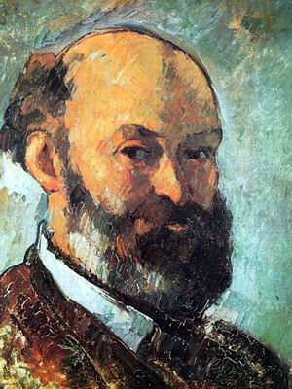
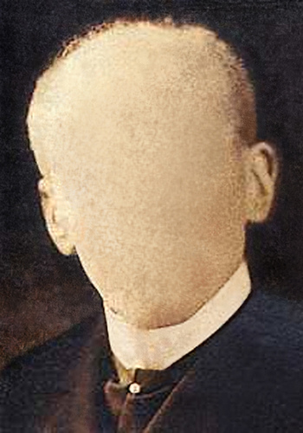
Tudomány és művészet kórélettana
Választható kreditpontos graduális és posztgraduális tantárgy
2016/2017. II. félév
A valóságtól az absztrakción át az irracionalizmusig
Prof. Dr. Rosivall László
Cézanne, önarckép
„Nincs minden adva” (Bergson)
Kórélettani Intézet
Nephrológiai Kutató és Képző Központ
Elméleti Doktori Iskola - Semmelweis Egyetem

Slide 4
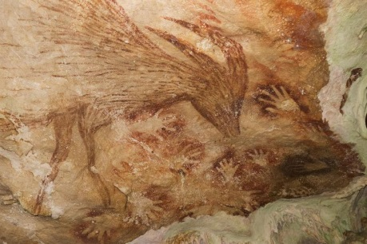
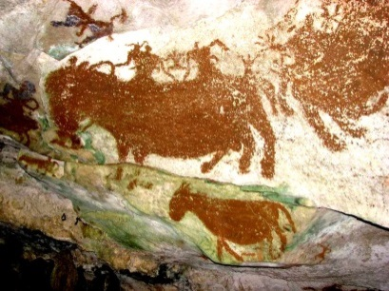
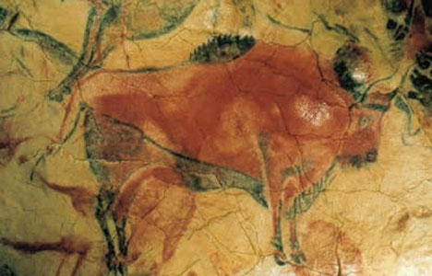
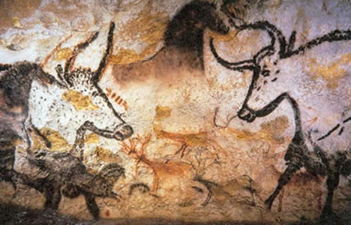
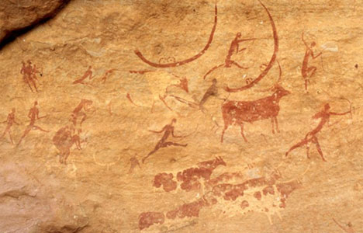
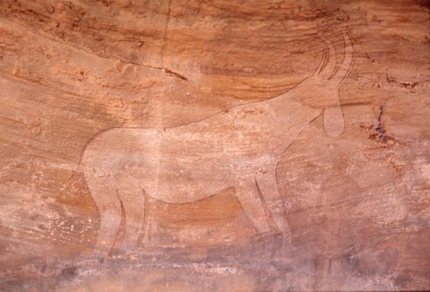
40 000 - 200 éves barlang rajzok / festmények Indonéziától Európáig
(racionális, vagy irracionális?
Realista képek képek vagy absztrakciók?! )
Legrégebbi rajzok, Indonézia
Franciaország: Altamira, Lascaux Barlang, bölények, bikák, mamutok, szarvasok vaddisznók,
akár 4m magas, 15000 éves rajzok
Tassili-n-Ajjer, Algéria, Szahara

Slide 5
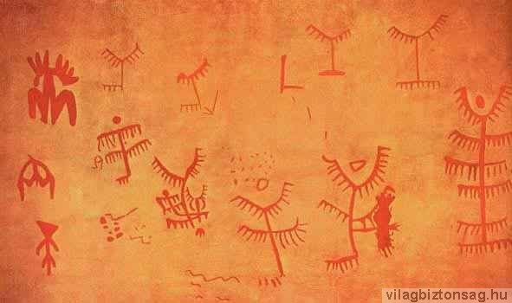
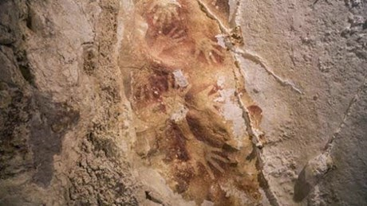
Almedani barlang festményeken, az újkorszak során a spanyol harcosok jelekké változtak?
Absztakció – vagy a rajztudás hiánya?!
Több mint 100 ősi
emberi kézről és állatokról készült festmény az Indonézia Celebesz szigetén (40 000 éves)

Slide 6
Leonardo Da Vinci
(1452-1519)
„Ahhoz, hogy a festő minden testtartásban és helyzetben ábrázolni tudja a végtagokat, szükséges, hogy jól ismerje az idegek, a csontok, az izmok és az inak felépítését, és tudja, hogy a sokféle mozgás és erőkifejtés során, melyik izom okozza a mozgást. És csak ezeket kell kiemelnie és megerősítenie, nem pedig mindegyiket, ahogy ezt teszik, akik ügyes rajzolónak akarnak látszani. Ezeknek meztelen figurái nehézkesek és minden báj nélkül valók. Inkább tűnnek dióval teli zsáknak, mint emberi alaknak, inkább egy köteg reteknek, mint izmos, meztelen testnek”.
Realista ábrázolás vagy a lényeg kiemelése!?
Tudomány vagy művészet
Rosivall L.: Tudomány és Művészet, Természet Világa,143. évfolyam, 3. szám, 2012. március

Slide 7
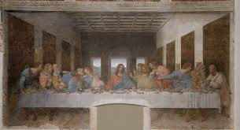
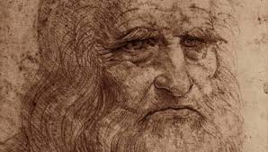
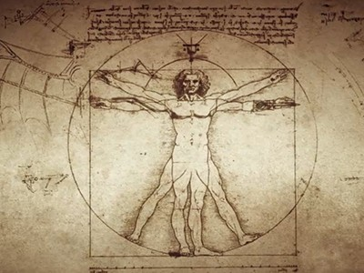
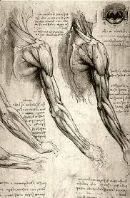
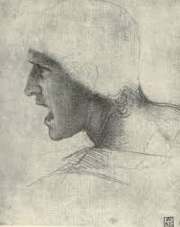
Az utolsó vacsora 1498
Önarckép
Leonardo da Vinci
(1452-1519)
Anatómiai felépítés
Harcos

Slide 8
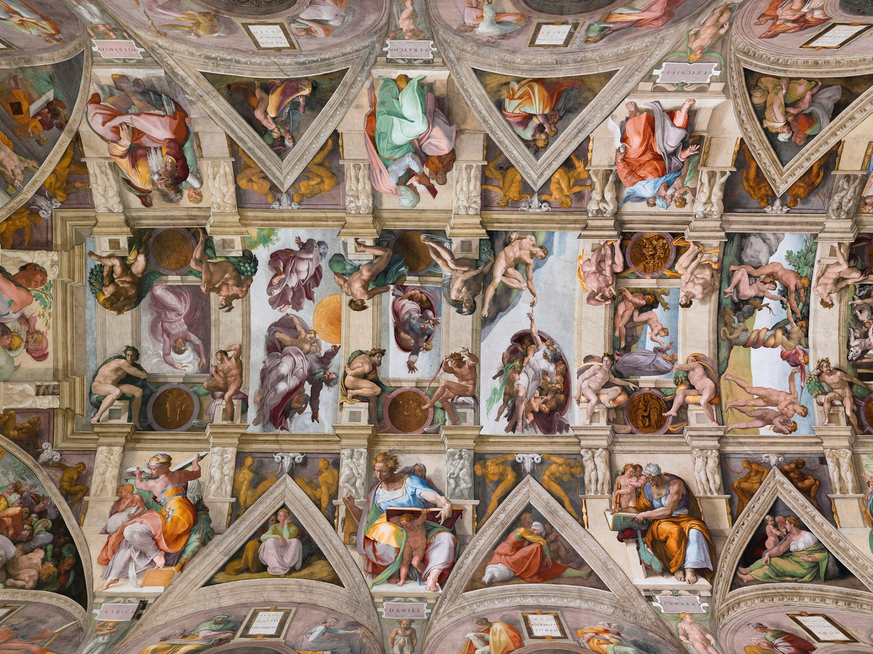
Sixtus-kápolna, Michelangelo (1475-1564) freskója

Slide 9
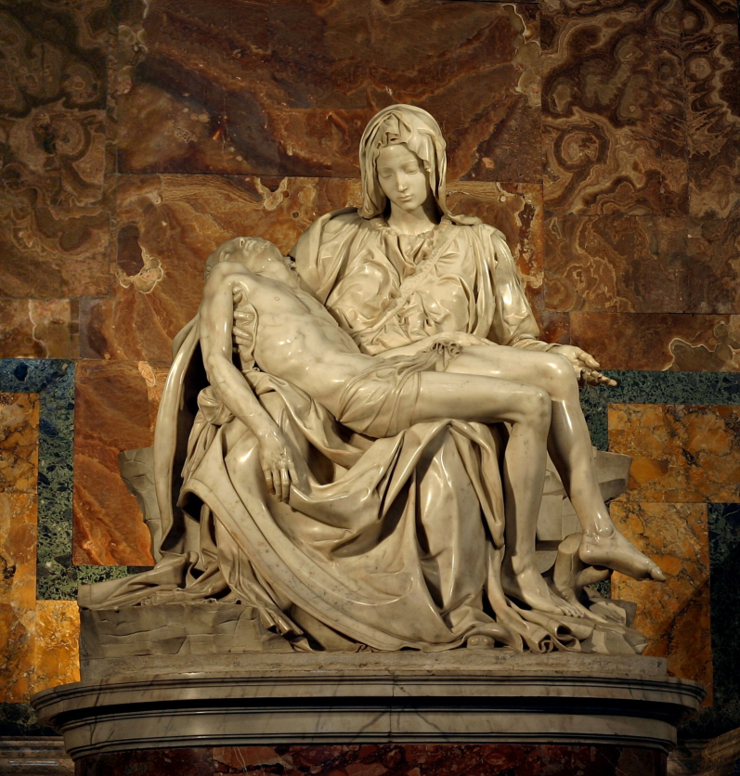
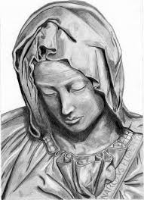
Pietà
Michelangelo, 1499
Szent Péter-bazilika
Stanislav Traykov

Slide 10
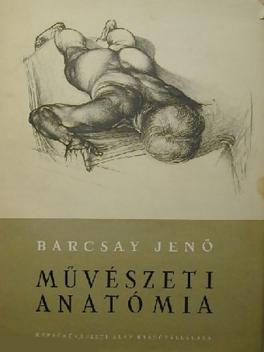
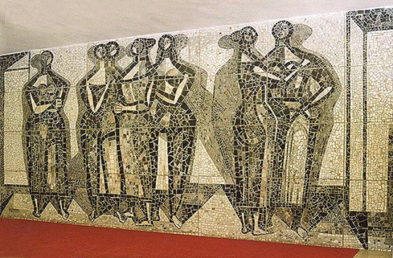
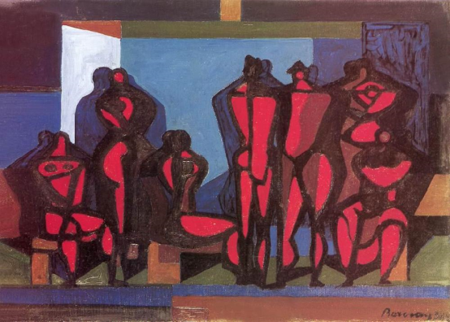
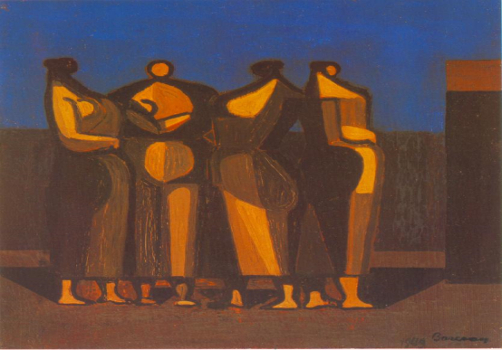
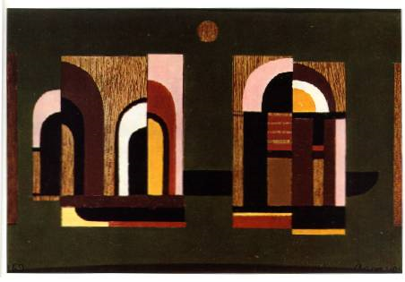
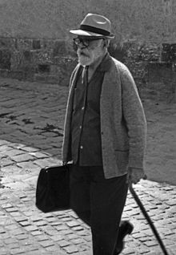
Barcsay Jenő
(1900 – 1988)
Kossuth-díjas festő, grafikus, művészpedagógus, tanár
Az anatómiától a konstruktivizmusig

Slide 11
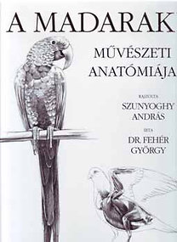
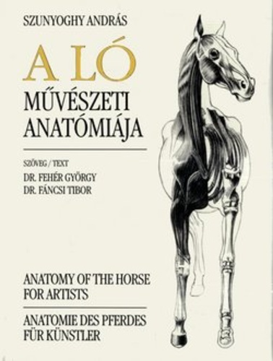
Szunyoghy András
(1946-)
grafikus- és festőművész
A Magyar Művészeti Akadémia rendes tagja (2013).
A rajztechnika és a művészeti anatómia nélkülözhetetlen kézikönyve (2009)

Slide 12
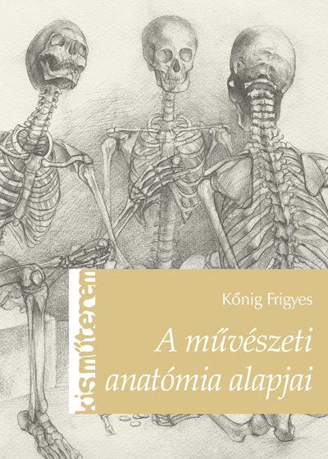
Kőnig Frigyes
1955. március 30.-
Munkácsy Mihály-díjas festő- és grafikusművész

Slide 13
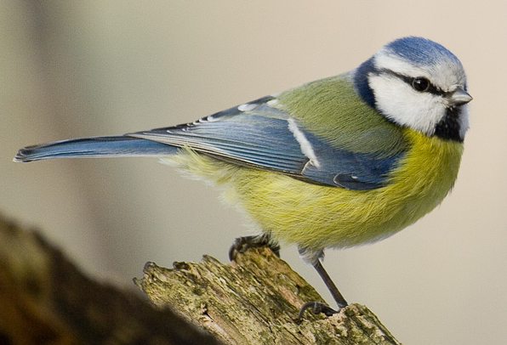
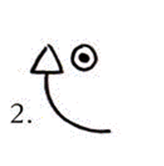
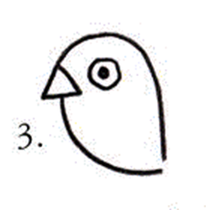
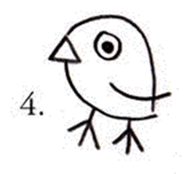
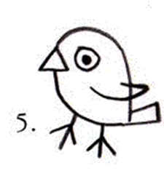
A madár
Mi ez, madár?
Ez már madár?
Ez már madár!
Még inkább!
Ábrázolás racionálisan absztrakcióval
Igazán!

Slide 14
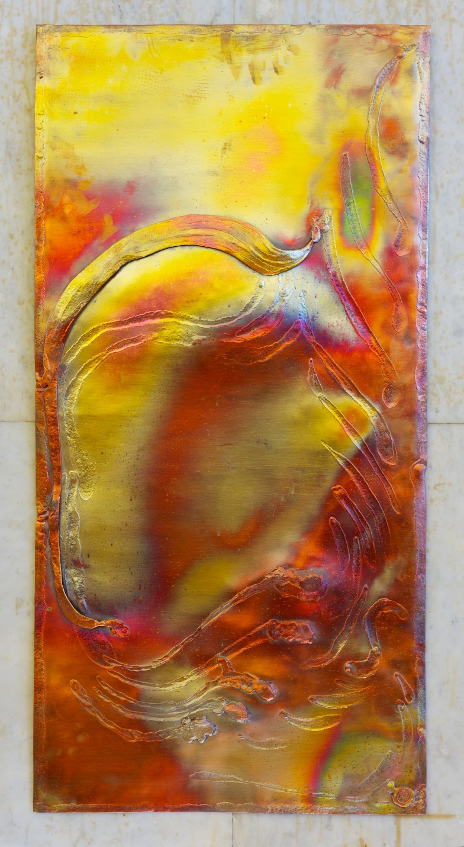
Terhesség absztrakt ábrázolása
Madarassy István,
lángecsettel festett réztáblája
Magyar Vese-Alapítvány tulajdona
SE NET, 2009
„Az „Egy testben két lélek” az áldott állapotra, a nő szíve alatt hordott áldott teherre utal. A terhes hasfal metszetét kirajzoló lágy ívű, aranyszínű rátétlemez szinte uralja, és harmóniával tölti el a képet.”
Rosivall L.: Tudomány és Művészet, Természet Világa,143. évfolyam, 3. szám, 2012. március

Slide 15
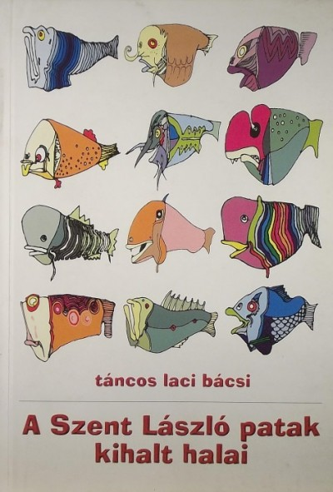
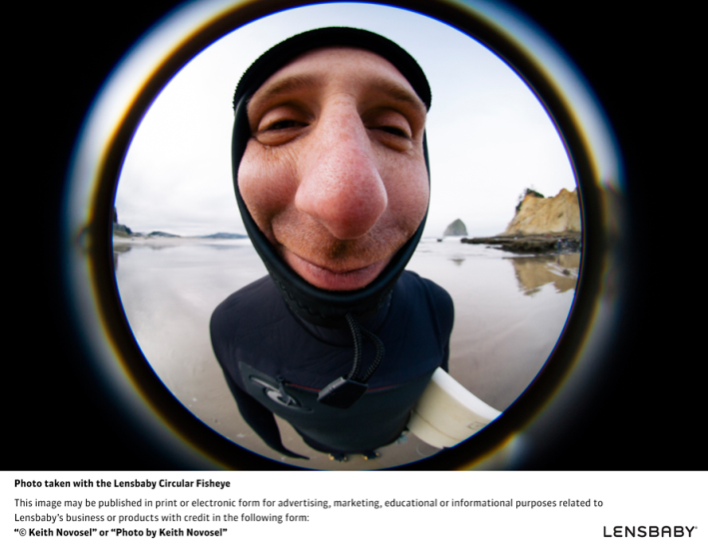
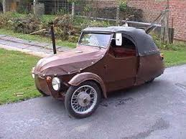
Amikor a valóságból, az anatómiából kiindulva irracionális,
víziószerű alkotás születik

Slide 16
Játék, irracionális kép, művészet vagy mindegyik?

Slide 17
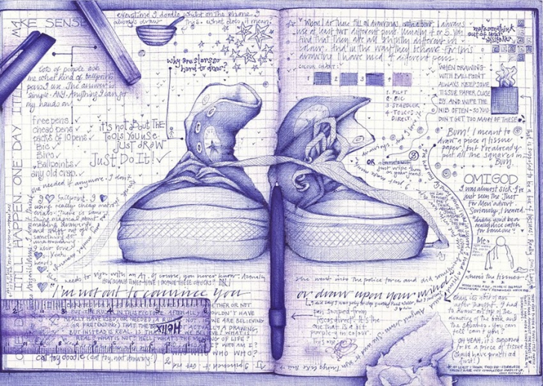
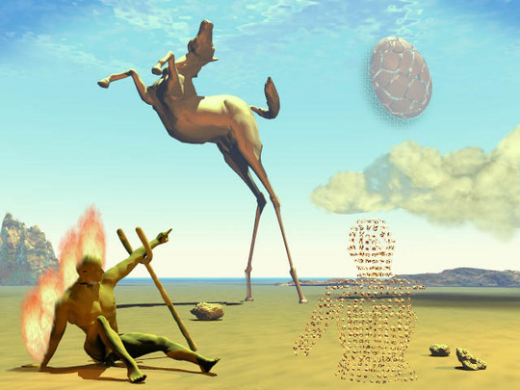
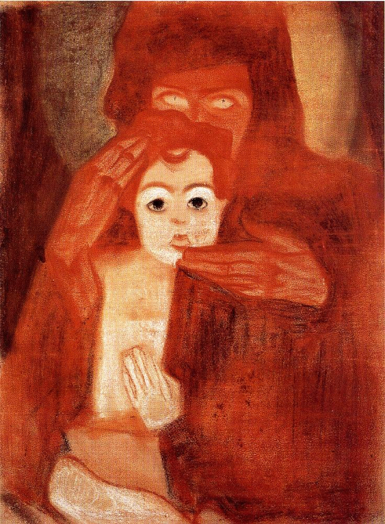
Racionális anatómiától az irracionális alkotásig
Vajon igaz, hogy:
Hol irracionalizmus van, ott irracionalizmus van nemcsak a puskacsõben, nemcsak a börtönökben, nemcsak a vallató szobákban, nemcsak az éjszakában kiáltó õr szavában, ott irracionalizmus van nemcsak a füst-sötéten lobogó vádbeszédben, beismerésben, rabok fal-morse-jében
…………………………
hol irracionalizmus van, ott irracionalizmus van…
Andrea Joseph grafika
Salvador Dali
Mi irracionális?
A:
Téma
Forma
Színek
Üzenet
Anatómia?
Mi irracionális?
Az alkotó:
- Gondolkodása
- Logikája
- Lelke
Életvitele
Erkölcse?
Egon Schiele

Slide 18
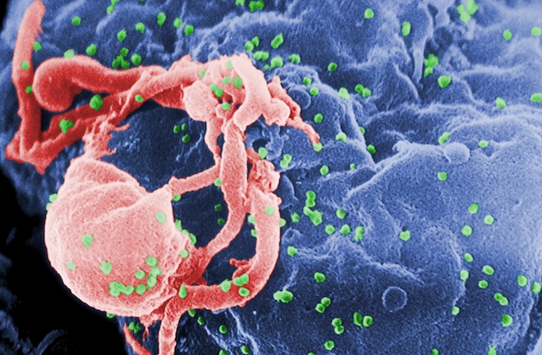
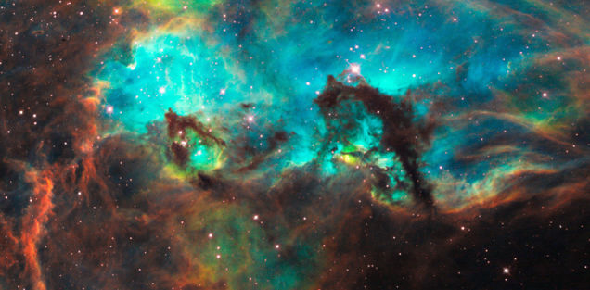
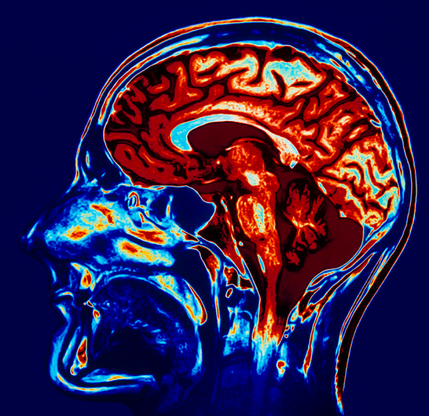
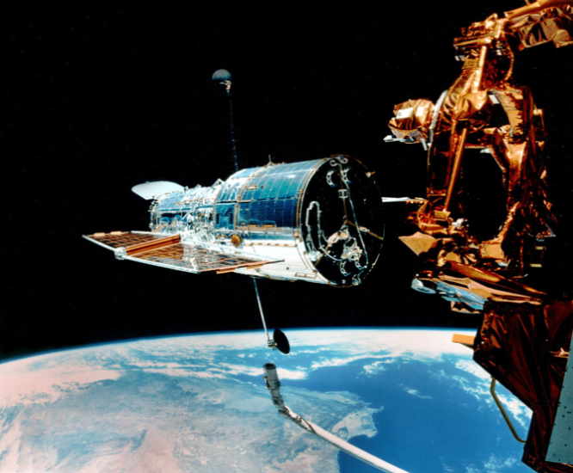
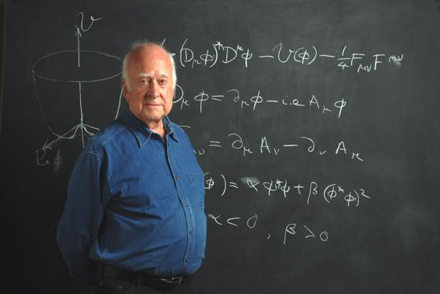
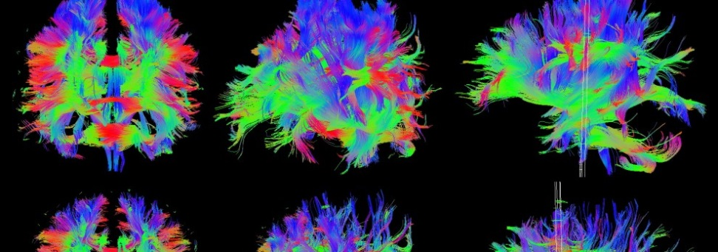
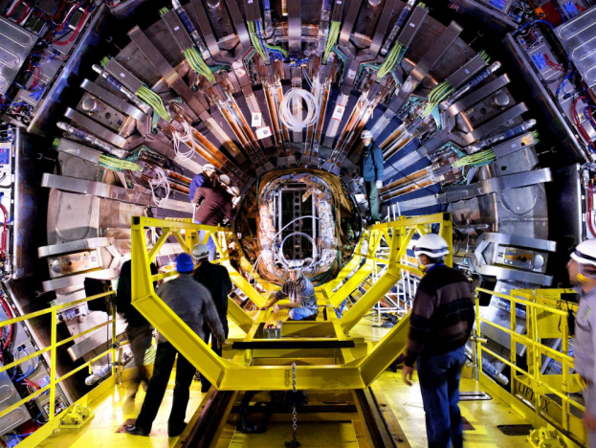
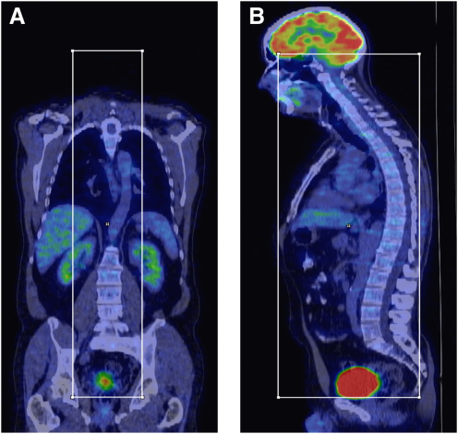
Rosivall, Hypertonia, Korányi, 2016.
De a XXI. század a tudomány százada!
Nanaopeptides kill HIV
Imaging
Hubble telescope
Large Hadron Collider –higgs bozon
A ráció érvénysülése, hatalma

Slide 19
Íme a XXI. század - A totális irracionalizmus százada - Az érem másik oldala!
Globális terrorizmus! Lehet, hogy sok a halál, de kimagasló művészeti alkotások várhatók?!
.

Slide 20
Kőnig Frigyes, Bunker
Nagy kérdések
A racionális, vagy az irracionális alkotás hat-e jobban?
Ki a művész, a realista festő, vagy az absztrakt készítő?
Mi az értékhatározó?!
Mi a cél?
Mi a feladat?
Hol az igazság?
Élet és Művészet, Salvador Dali
Patak-árok Tenk László
Ülő nő, Joan Miró
Szurcsik József
Hetedhéthatár, Aknay János

Slide 21
Tudomány és művészet kórélettana
Választható kreditpontos graduális és posztgraduális tantárgy
2015/2016. II. félév
Művészet és anatómia
A racionális és az irracionális viszonya a
képzőművészetben
Prof. Dr. Kőnig Frigyes DLA
Kórélettani Intézet
Nephrológiai Kutató és Képző Központ
Elméleti Doktori Iskola - Semmelweis Egyetem

Slide 22
Művek közgyűjteményekben
Columna, Hvar-Jelsa Kikötő, Horvátország Fővárosi Képtár, Kiscelli Múzeum, Budapest Janus Pannonius Múzeum, Pécs József Attila Múzeum, Makó Kortárs Művészeti Múzeum–Ludwig Múzeum, Budapest Magyar Nemzeti Galéria, Budapest Miskolci Galéria, Miskolc Paksi Képtár, Paks Somogyi Múzeum, Kaposvár Szent István Király Múzeum, Székesfehérvár Tragor Ignác Múzeum, Vác Magyar Köztársaság Külügyminisztériuma, Budapest Kogart Kortársművészeti Gyűjtemény, Budapest
Prof. Dr. Kőnig Frigyes, DLA
Munkácsy Mihály-díjas festő- és grafikusművész, habilitált egyetemi tanár, tanszékvezető, rektor. A Magyar Képzőművészeti Egyetem Doktori Iskolájának törzstagja

Slide 23
Díjak / ösztöndíjak
OTDT Arany Kitűző kitüntetés
Mednyánszky László díj
In memoriam Csontváry Kosztka Tivadar - A napút festője Országos képzőművészeti és iparművészeti tárlaton a Pécsi Janus Pannonius Múzeum díjazottja Schönwiesner Érem
MAOE díj (Hommage a' Salvador Dali)
Deák Dénes díj
Szép Magyar Könyv Verseny, Nemzeti Kulturális Örökség Minisztériumának Alkotói Különdíja, Köztársasági Elnök Különdíja
"Élmény és Eszmény" c. kiállítás MAOE díja Széchenyi ösztöndíj
EMERGÉ díj
Mozgó Világ díj
Munkácsy Mihály díj
Nemzeti Kulturális Alap ösztöndíja
Soros ösztöndíj
Eötvös Ösztöndíj
Országos Akvarell Biennále, Miskolc Polgármesterének díja
Miskolci Téli Tárlat, Miskolc Város díja
"Életünk tárgyai - Tárgyaink csendéletei" c. kiállítás nagydíja
Eötvös Ösztöndíj
Barcsay díj
Művelődési Minisztérium Nívódíja
Művelődési Minisztérium Római Magyar Akadémia ösztöndíja Országos Akvarell Biennále Művészeti Alap díja
II. Nagykőrösi Grafikai Biennále nagydíja
"Stúdió '86" alkotói díj Országos Akvarell Biennále, Eger Város Művelődési Osztály díja
Makó, alkotói díj Derkovits ösztöndíj nívódíja
Derkovits ösztöndíj nívódíja
Babits Mihály pályázat, Képzőművészeti Alap díja Derkovits ösztöndíj Fiatal Művészek Stúdiójának Pályadíja
Smohay Alapítvány ösztöndíja Kondor Béla díj

Slide 24
Tudományos /szakmai közéleti tevékenység
2016 Humánmorfológiai és fejlődéstani Intézet szoborpályázatának zsűri elnöke 2015 Országos Rajzverseny, Miskolc, zsűri elnök 2015- Semmelweis Képzőművészeti Pályázat zsűri elnök 2015- MKE Habilitációs Tanács Elnöke 2014- MKE Doktori Tanács Elnöke 2014- Kárpát-medencei Tehetségkutatási Alapítvány kurátor 2014- Semmelweis Emlékbizottsági Tagság 2013- Országos Doktori Tanács Alelnök 2010 - Magyar Rektori Konferencia – Tehetséggondozási Állandó Bizottság tagja 2008 - Várak, kastélyok, templomok történelmi és örökségvédelmi turisztikai folyóirat Szerkesztő bizottsági tagság, valamint honlapjának társszerkesztője 2006 - 2008 Művészképzési Bizottság elnökség 2006 - 2008 MERSZ (Művészeti Egyetemek Rektori Széke) elnökség 2005 - 2008 MRK Egyetemi Tagozatának elnökségi tagság 2005 - 2008 Nemzeti Kulturális Alapprogram, Képzőművészeti Szakmai kollégiumi tagság 2004 - 2007 CEEPUS magyarországi bizottsági tagság 2001 - 2007 Derkovits Ösztöndíj bizottsági tagság

Slide 25
Kurzusok
Life Studies, Texas Christian University Summer Course, Budapest, (1999-2011)
Rajz, Művészettörténet, Texas Christian University, Fort- Worth, Texas, USA, 1998
Life Studies, Texas Christian University Summer Course, Budapest, 1997
Művészettörténet, Teleschola, Budapest, 1995-1997
Művészettörténet, Károli Gáspár Református Egyetem, Budapest, 1996-1997
Rajz, Grafika, Festészet, Nyári Szabadiskola, Miskolc, 1994-1996
Művészettörténet, MUOSZ Bálint György Újságíró Akadémia, Budapest, 1994- 2003

Slide 26
Előadások
Az MKE Anatómia Tanszékének Arcrekonstrukciós programjai, Antropológia Tanszék, Szegedi Tudományegyetem, Szeged, 2015. Semmelweis Pályázat, Semmelweis Szalon, Budapest, 2015. A művészi arcrekonstrukcióról, József Attila Műzeum, Makó, 2015. Facial Reconstruction, Figurama symposium, Pilzen, 2015. Erődítmények grafikai rekonstrukciója, Gyula Vár, 2014. Kortárs Műtárgy-kereskedelem. Szenvedély? Spekuláció?, Károlyi Kastély, Nemzetközi konferencia, Fehérvárcsurgó, 2012. Castles from the Time of Balassi, Nemzetközi Balassi konferencia, Kékkő (Modrý Kameň), Szlovákia, 2012. Művészet és tudomány, MKB Bank, Professzori Klub, Tisztelgés Szentágothai János emléke előtt, Domonyvölgy , 2012. Historia Picta Castellorum, Budavári Művelődási Ház, Sebő Klub, Budapest 2010. Művészeti és Anatómia, Művészeti Anatómia –Semmelweis Egyetem Humánmorfológiai Tanszék, Budapest 2007.
Művészet mint kutatáskonferencia (Tudomány, vizuális megjelenítés, művészi alkotás) Magyar Képzőművészeti Egyetem, Budapest 2006. Korabeli ábrázolások értelmezése építészeti emlékek kutatásában, BME Térinformatika Tanszék 2005-2006. A magyar művészet 1945-től a 80-as évekig (előadás a Conference Olivaint de Belgique delegációjának részére) Magyar Képzőművészeti Egyetem, 2004 Művészet és Anatómia,Mindentudás Egyeteme Klub, Budapest, 2008 Rajzoktatás a MKE Anatómia–Térábrázolás Tanszékén, Székely Bertalan Napok, Szada, 2002 Várak és Erődítések a Kárpát–medencében, Tragor Ignác Múzeum, Vác. 2002 Pszichiátria és művészet,ELTE Kulturális Antropológia Szak, Budapest, 1996 A csendélet története,vendégoktatóként, Texas Christian University, Fort-Worth, USA, 1998 Vizuális Felsőoktatás Magyarországon,Hungarian Science Day, Helsinki, 1998 Térábrázolás a képzőművészetben és annak oktatása," ISTROART '96" Bratislava

